Slide 1
단어 임베딩 구축
정확히는 word2vec 손으로 구현

Slide 2
단어 임베딩 구축
목표 : 단어 수준 임베딩 만들기! (10차원 짜리)

Slide 3
단어 임베딩 구축
목표 : 단어 수준 임베딩 만들기!
좀 돌아가는 것 같지만 뉴럴넷 기초부터…

Slide 4
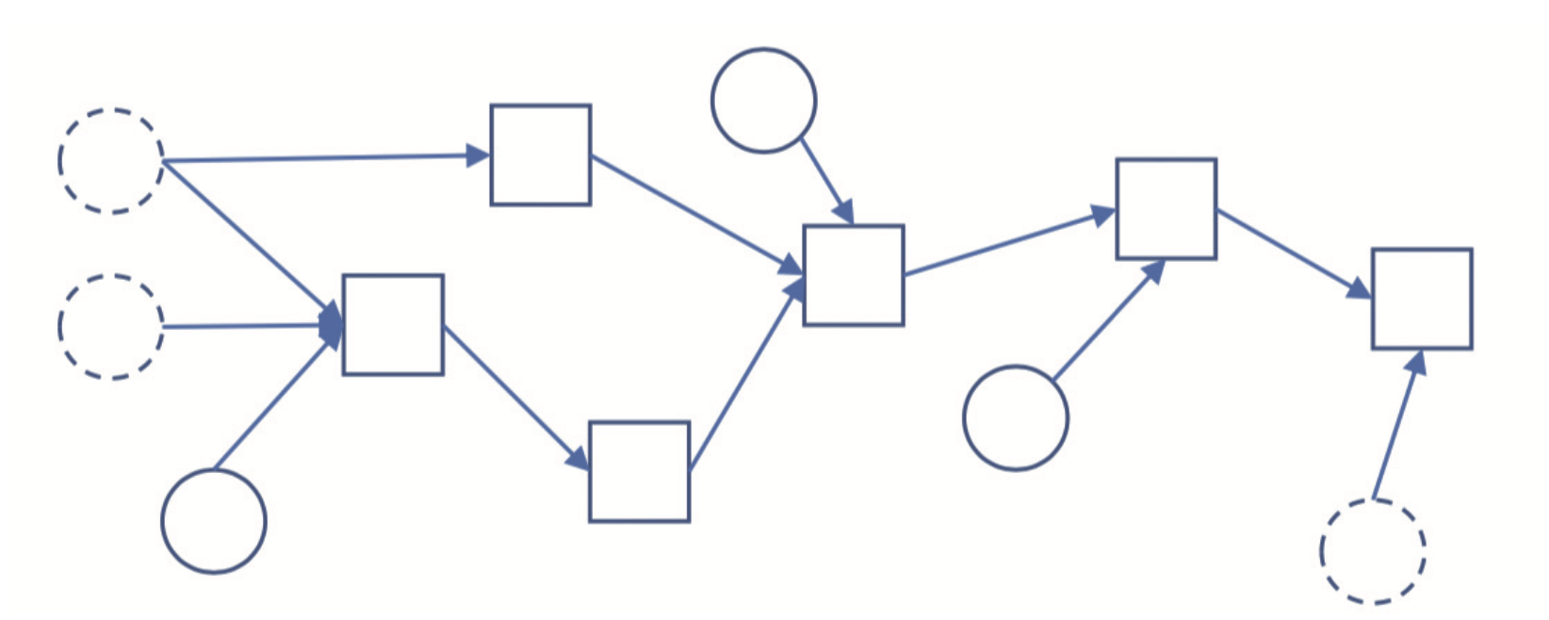
Deep Neural Networks
뉴럴넷을 Directed Acyclic Graph로 볼 수 있다.
Notes:
방향이 있는 레고 블럭 (시작 노드와 끝 노드가 존재)
방향이 있고, 한바퀴 도는 사이클은 없음(순환)
숫자를 넣고 계산함

Slide 5
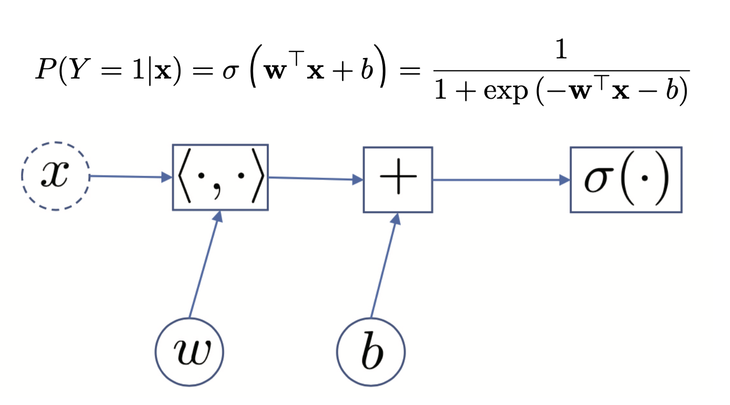
Deep Neural Networks
뉴럴넷을 Directed Acyclic Graph로 볼 수 있다.
로지스틱 회귀
Notes:
- 로지스틱 회귀 : x를 넣으면 1,0 중 하나를 구현하는 확률 모델

Slide 6
Deep Neural Networks
뉴럴넷을 Directed Acyclic Graph + Probability Model로 볼 수 있다.
로지스틱 회귀 : x를 모델에 넣으면 0~1 사이의 확률 리턴
Notes:
- 뉴럴넷은 확률모델

Slide 7
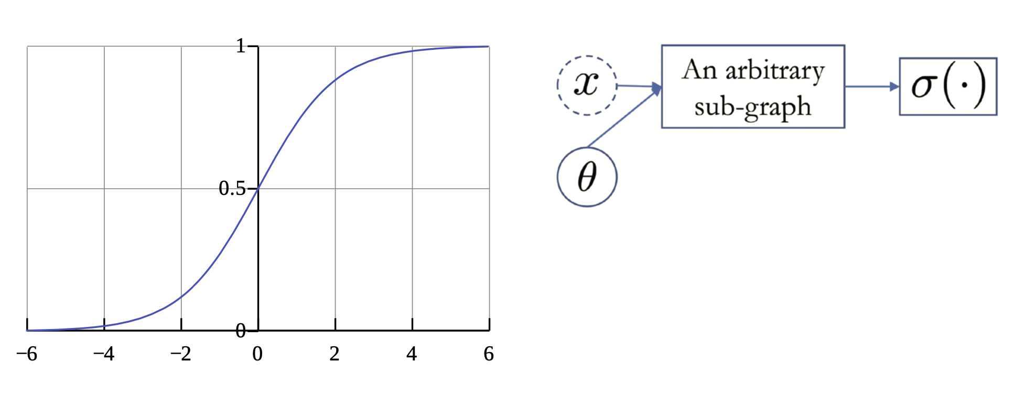
Deep Neural Networks
뉴럴넷을 Directed Acyclic Graph + Probability Model로 볼 수 있다.

Slide 8
Deep Neural Networks
뉴럴넷을 Directed Acyclic Graph + Probability Model로 볼 수 있다.
그런데 그 구조를 유연하고 자유롭게 설계할 수 있다!
Deep Neural Network : x를 모델에 넣으면 0~1 사이의 확률 리턴
하는데, 이게 굉장히 유연한 구조인게 로지스틱과의 차이
Notes:
레고블럭처럼 유연한 설계 가능
모든 과정을 굳이 로지스틱 회귀처럼 짜지 않아도 되고, 많은 값들을 넣어도 됨
X는 입력값, 0은 우리가 학습하게 만드는 거, an arbitrary sub-graph:에서 생쇼를 하는 데 딥러닝 연구 과제 ㅎㅎ

Slide 9
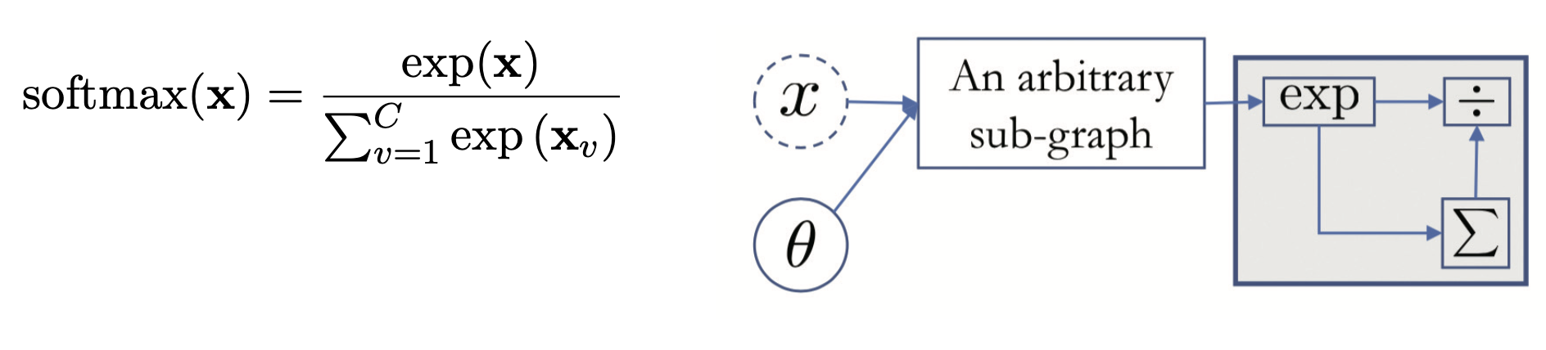
Deep Neural Networks
뉴럴넷을 Directed Acyclic Graph + Probability Model로 볼 수 있다.
그런데 그 구조를 유연하고 자유롭게 설계할 수 있다!
소프트 맥스
Deep Neural Network : x를 모델에 넣으면 각 범주 확률 리턴
Notes:
Deep 모델을 넣으면 벡터가 나오는 데 f(x) = prob/ probs = [0.1,0.2,0.7] -> a,b,c => predict: c // 설계를 유연하게 하고 결과값을 소프트 맥스나 바이너리 로 선택해서 나오는거. 다중 선택값(소프트 맥스)
로지스틱을 넣으면 확률이 나옴 f(x) = 0.7 (감염 됨 : 1, 안됨 : 0 ) predict: 감염

Slide 10
Deep Neural Networks
뉴럴넷이 잘하고 못하는 걸 어떻게 평가할까?

Slide 11
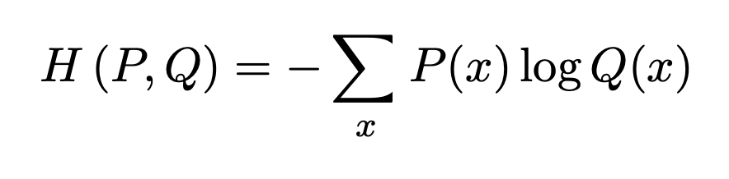
Deep Neural Networks
뉴럴넷이 잘하고 못하는 걸 어떻게 평가할까?
학습 손실(loss) : Cross Entropy!

Slide 12
Deep Neural Networks
뉴럴넷이 잘하고 못하는 걸 어떻게 평가할까?
학습 손실(loss) : Cross Entropy!
정답
모델 예측
정답
모델 예측

Slide 13
Deep Neural Networks
뉴럴넷이 잘하고 못하는 걸 어떻게 평가할까?
학습 손실(loss) : Cross Entropy!
정답
모델 예측
정답
모델 예측
예측
정답

Slide 14
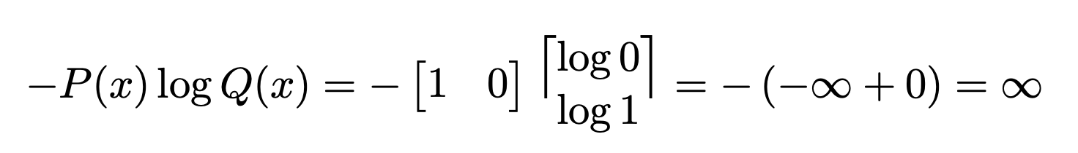
Deep Neural Networks
뉴럴넷이 잘하고 못하는 걸 어떻게 평가할까?
학습 손실(loss) : Cross Entropy!
정답
모델 예측
정답
모델 예측
원 핫 벡터(정답) / 간단한 식(로그) = 잘 못맞춤(q)= 무한대의 벡터
잘 맞추면 0 이 나옴 (학습 손실이 작아지는 방향으로 모델 업뎃하기)
Notes:
- 뉴럴넷은 정확한 값을 줘야 학습이 가능함

Slide 15
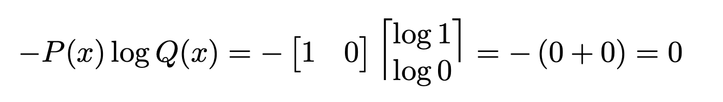
Deep Neural Networks
뉴럴넷이 잘하고 못하는 걸 어떻게 평가할까?
학습 손실(loss) : Cross Entropy!
정답
모델 예측
정답
모델 예측

Slide 16

Backpropagation
학습 손실을 최소화하는 방향(그래디언트)으로 모델을 업데이트

Slide 17
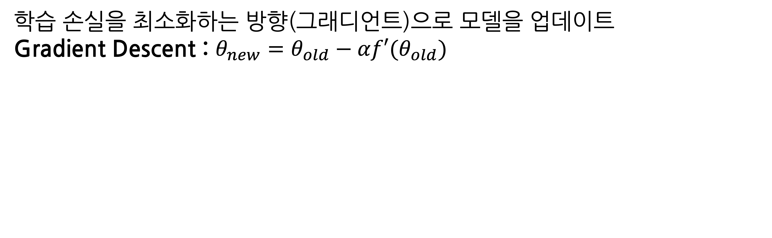
Backpropagation
학습 손실을 최소화하는 방향(그래디언트)으로 모델을 업데이트
Gradient Descent : $θ_{new}=θ_{old}−αf′(θ_{old})$

Slide 18
Backpropagation
학습 손실을 최소화하는 방향(그래디언트)은 어떻게 구하나?

Slide 19
Backpropagation
학습 손실을 최소화하는 방향(그래디언트)은 어떻게 구하나?
미분과 체인룰!
Notes:
손으로 다 한대,,,,근데 백프로 틀려,,,세상에서 젤 무서운거 휴먼 에러야 -> 수학을 잘해야해 (근데 요즘에는 그냥 텐서플로가 자동으로 해줌 ^^ 걱정 노노)
그래도 오늘은 한번 해봄 ㅎ

Slide 20
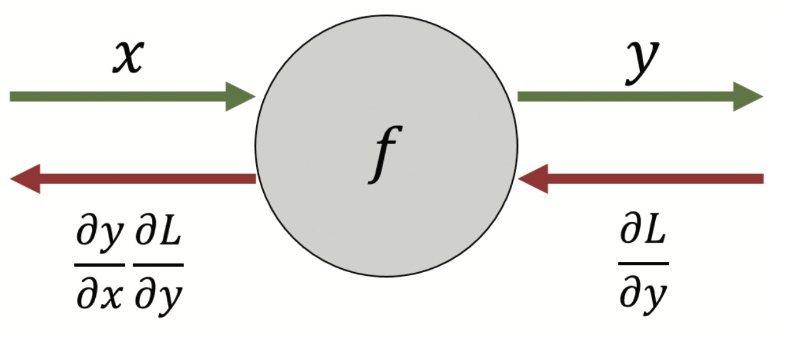
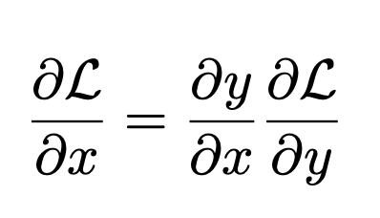
Backpropagation
학습 손실을 최소화하는 방향(그래디언트)은 어떻게 구하나?
미분과 체인룰!
로스 계산
로스 계산을 다시 역방향으로 손실을 줄이도록 계산
Notes:
현재 노드는 x를 넣으면 y가 나옴
우리가 구하고 싶은 빨간 그레디언트 : 로스에서 흘러드러온 그래디언트에 현재 자신의 그레디언트를 곱한다 (줄 맞추라고!) 그래서 첨에 줄 방향을 잘 맞춰줘야함
밑 바닥 부터 시작하는 딥러닝 책 보기~~

Slide 21
Backpropagation
Softmax + Cross entropy Node
예측
정답
Notes:
- 최초의 방향 정하기

Slide 22
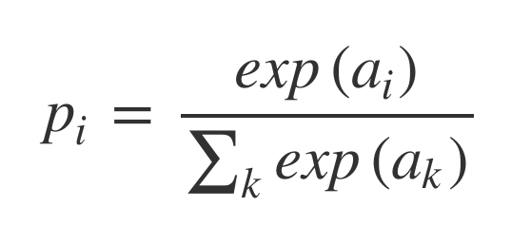
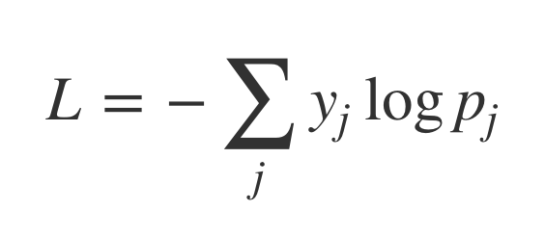
Backpropagation
Softmax + Cross entropy Node
예측
정답
Notes:
- 처음에 줄 잘 맞춰줄 방향을 잡는 방법 : 미분 공식 (소프트맥스 + 크로스 엔트로피 노드)

Slide 23
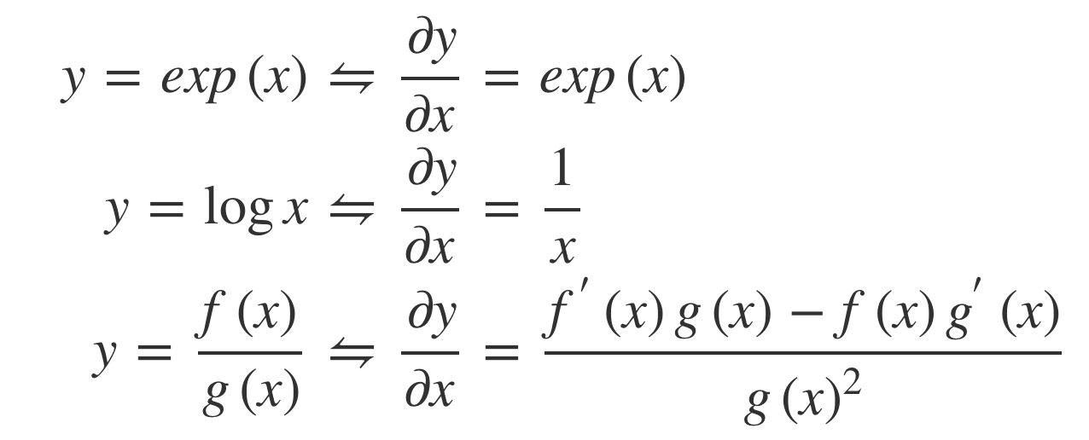
Backpropagation
Softmax + Cross entropy Node
미분 공식 정리

Slide 24
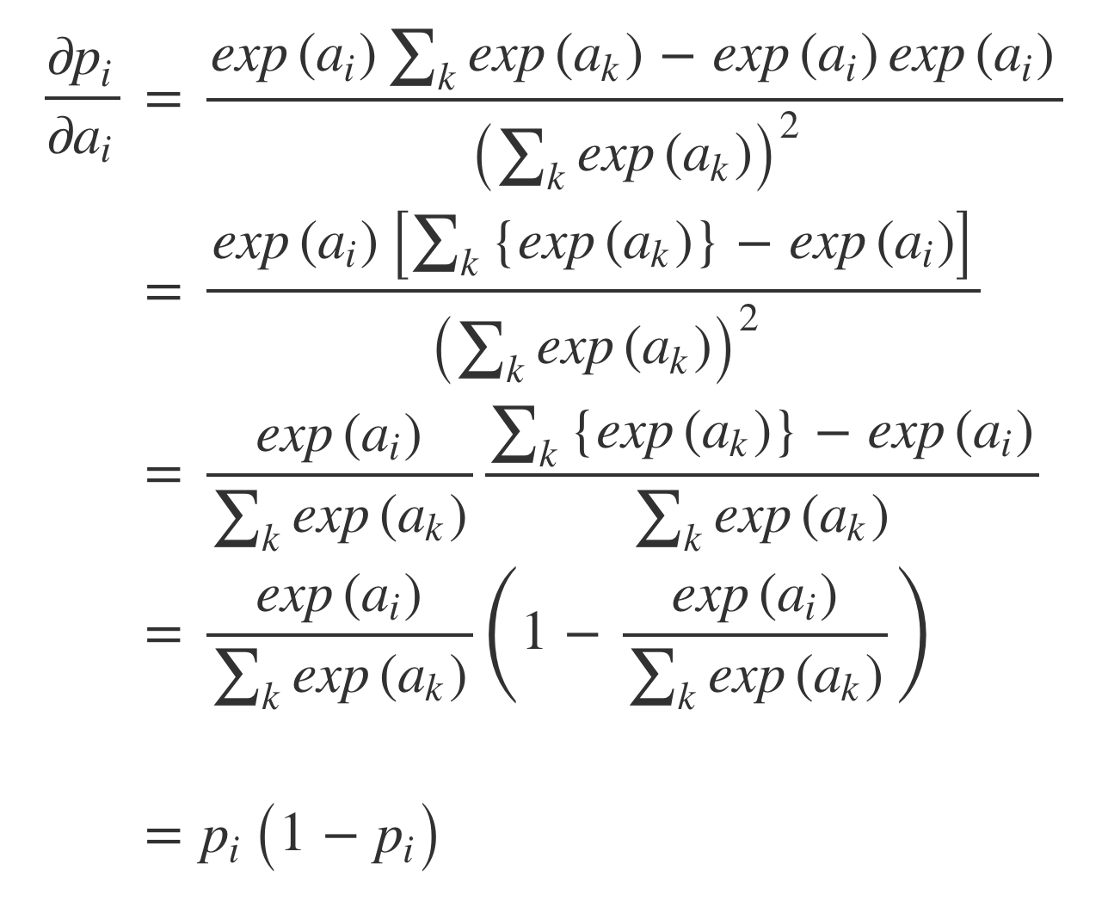
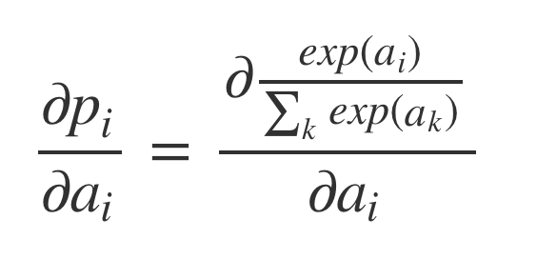
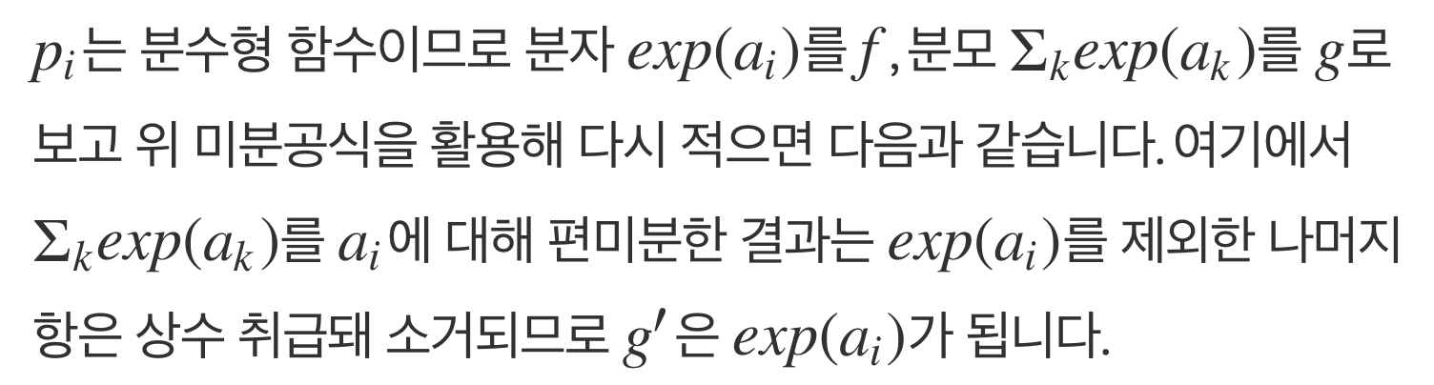
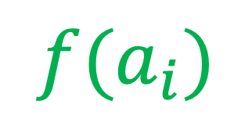
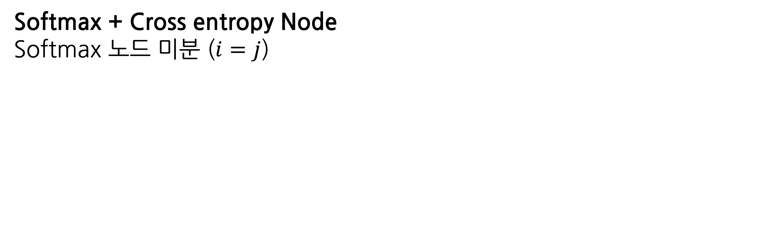
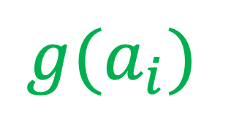
Backpropagation
Softmax + Cross entropy Node
Softmax 노드 미분 ($i=j$)
$$f(a_{i})$$
$$g(a_{i})$$
Notes:
딥러닝 안할래…(우주님 명언)
네이버 면접 ^^
예시 : 강아지 사진을 넣으면 비슷한 사진을 찾아주는 행렬 확률 모델을 만들고 있음
그래서 백 propagation에서 방향을 잡으려면 어케 할까? (사진 참고)

Slide 25
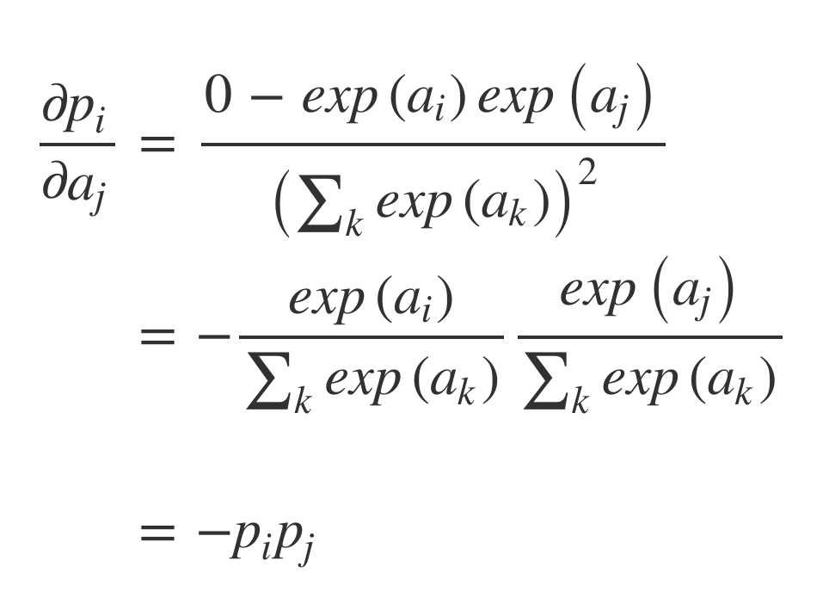
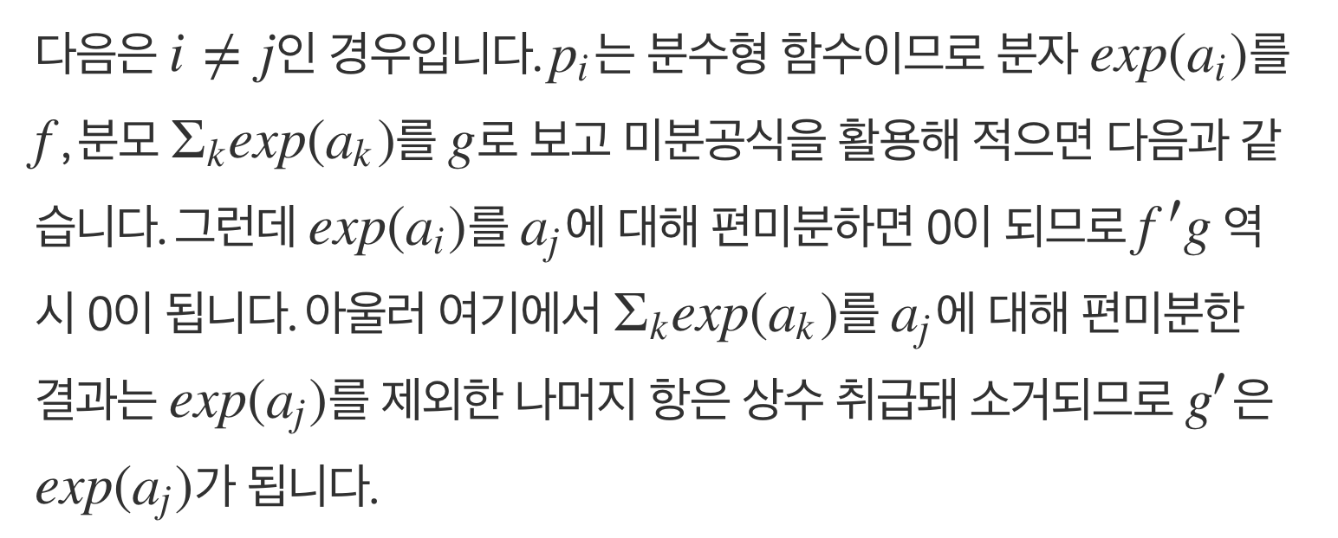
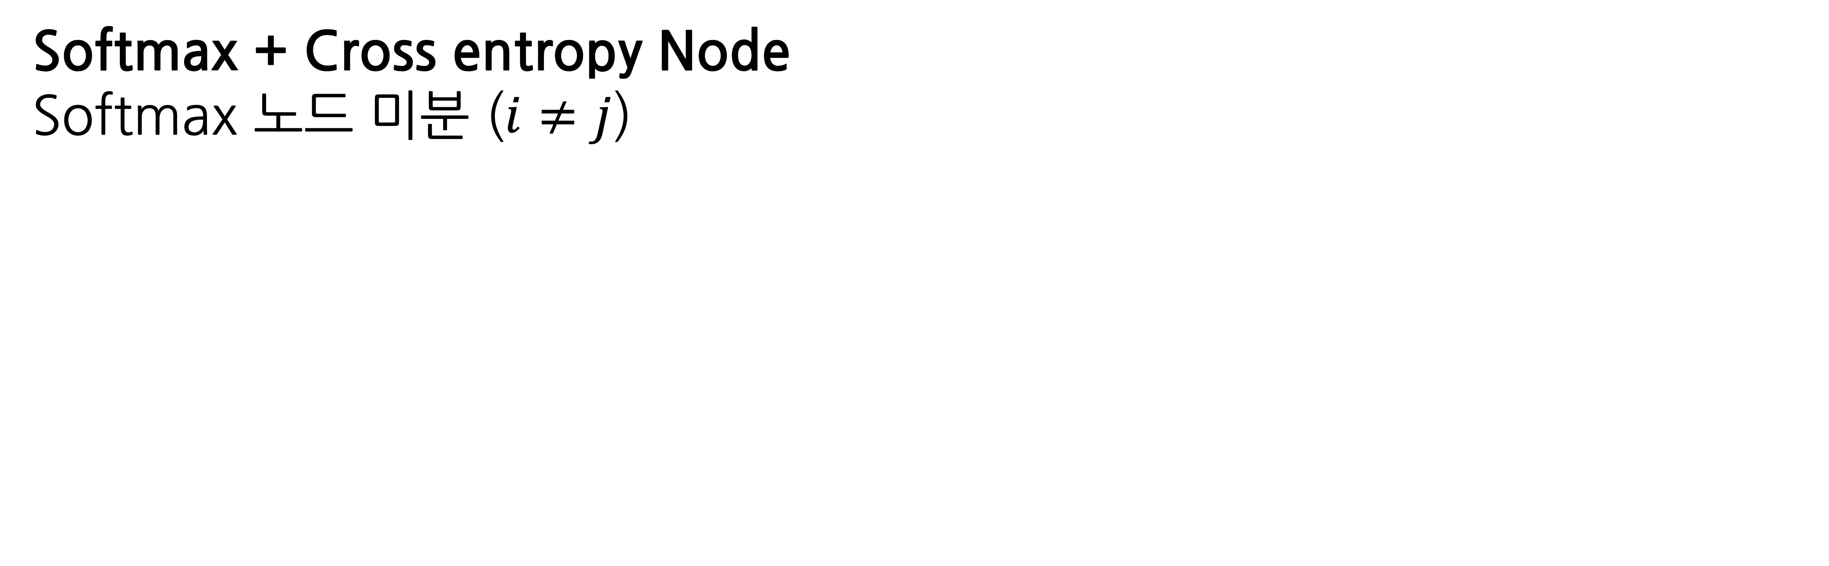
Backpropagation
Softmax + Cross entropy Node
Softmax 노드 미분 ($i≠j$)

Slide 26
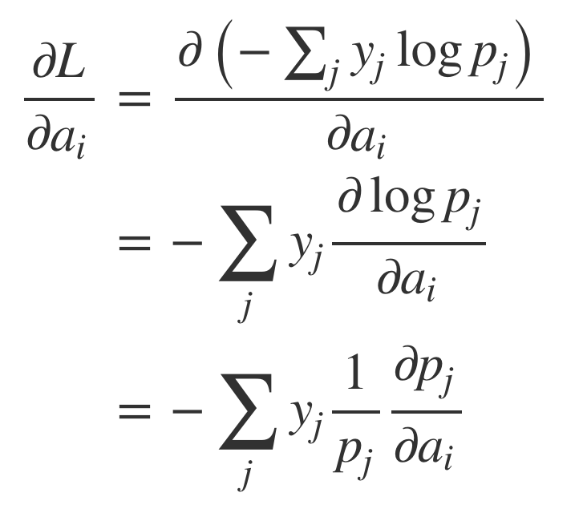
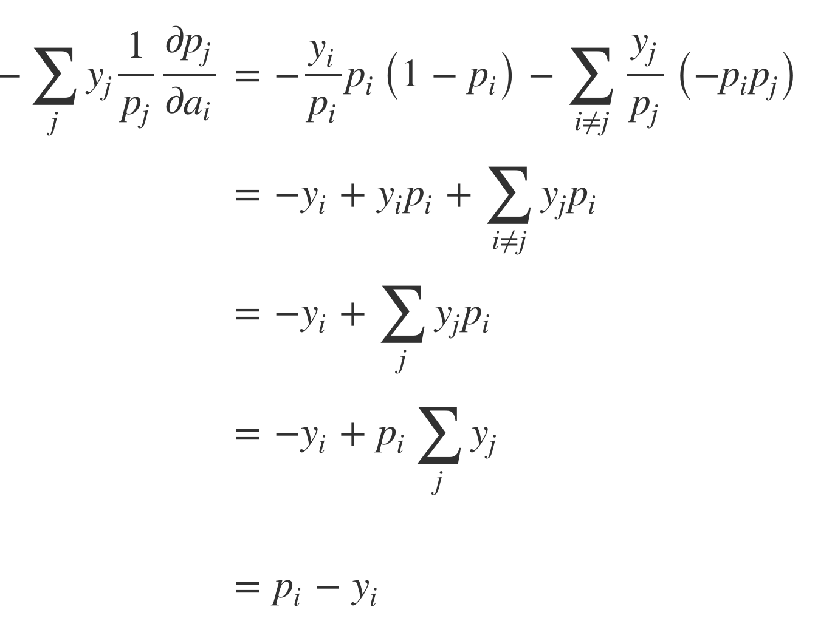
Backpropagation
Softmax + Cross entropy Node
전체 미분

Slide 27
Backpropagation
Softmax + Cross entropy Node
복잡하게 돌아왔지만…

Slide 28
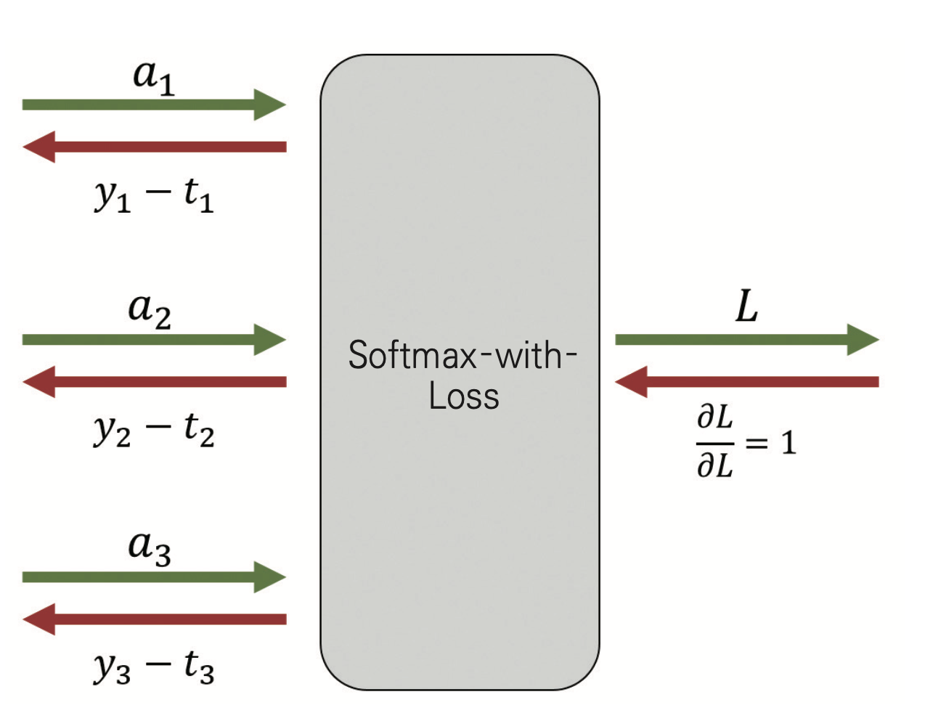
Backpropagation
Softmax + Cross entropy Node
복잡하게 돌아왔지만…

Slide 29
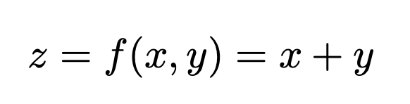
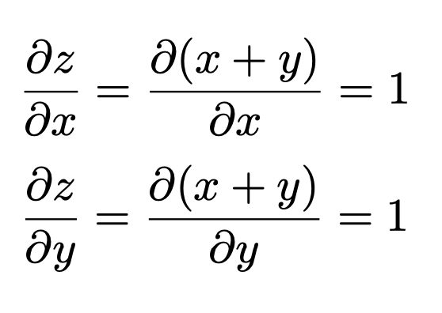
Backpropagation
Sum Node

Slide 30
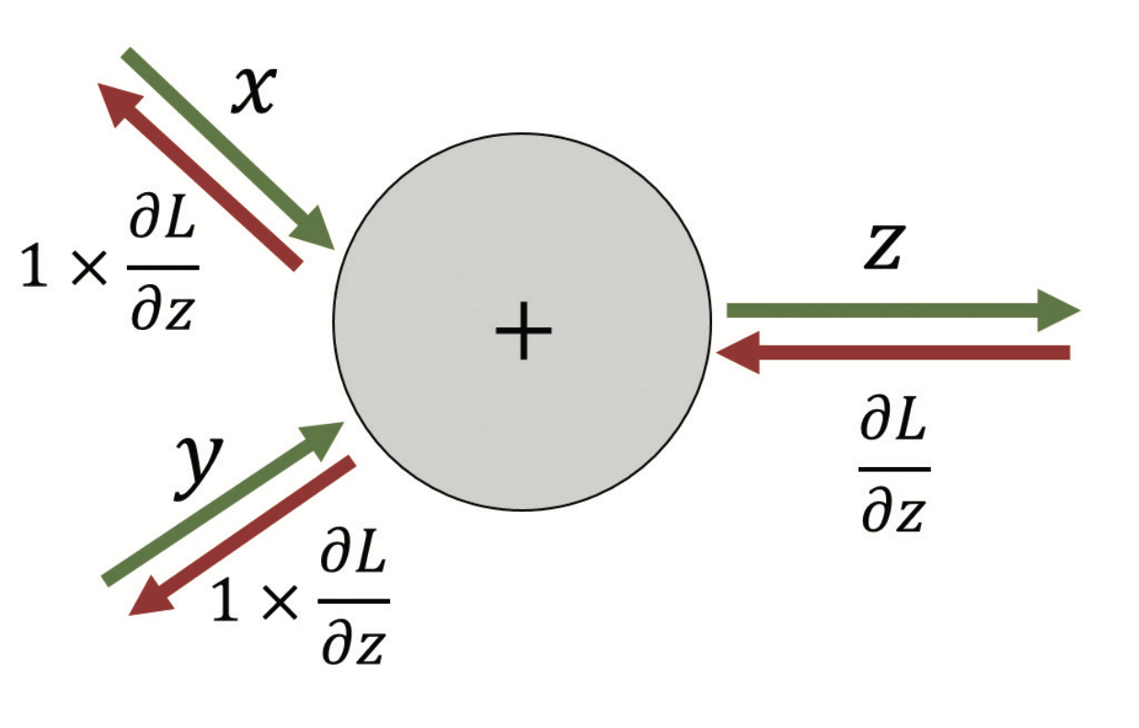
Backpropagation
Sum Node
Notes:
- X 쪽 노드는 y가 곱해지고, y쪽 노드는 x가 곱해짐

Slide 31
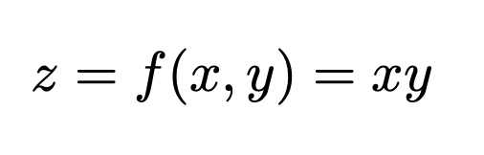
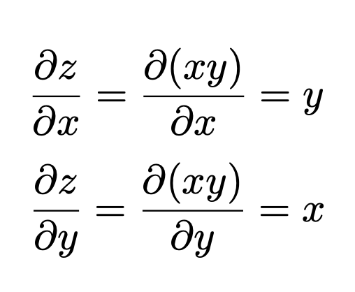
Backpropagation
Multiplication Node

Slide 32
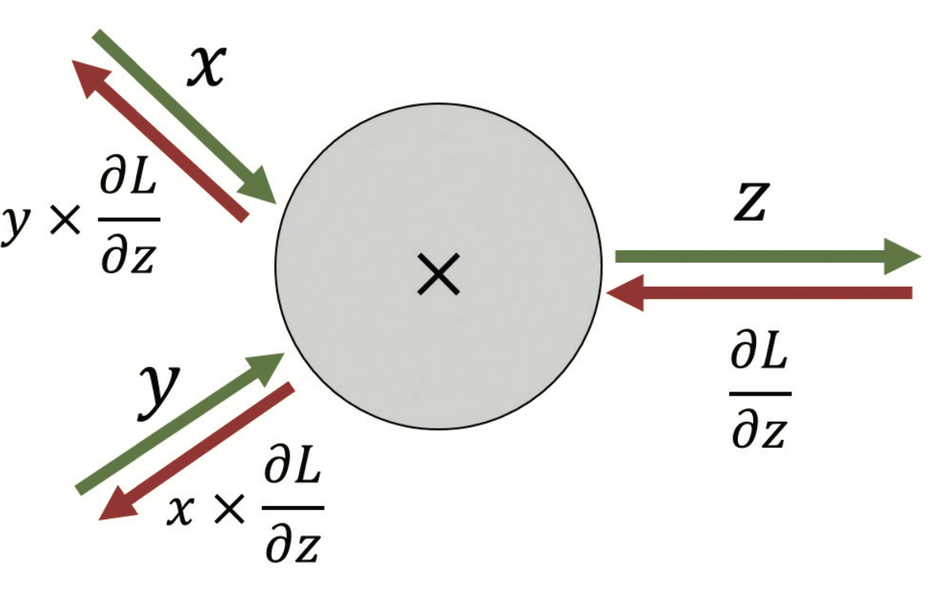
Backpropagation
Multiplication Node
Notes:
- Backpropagation은 Softmax + Cross entropy Node, sum node, multiplication node로 다 된다. (사칙연산만 쓰면 됨)

Slide 33
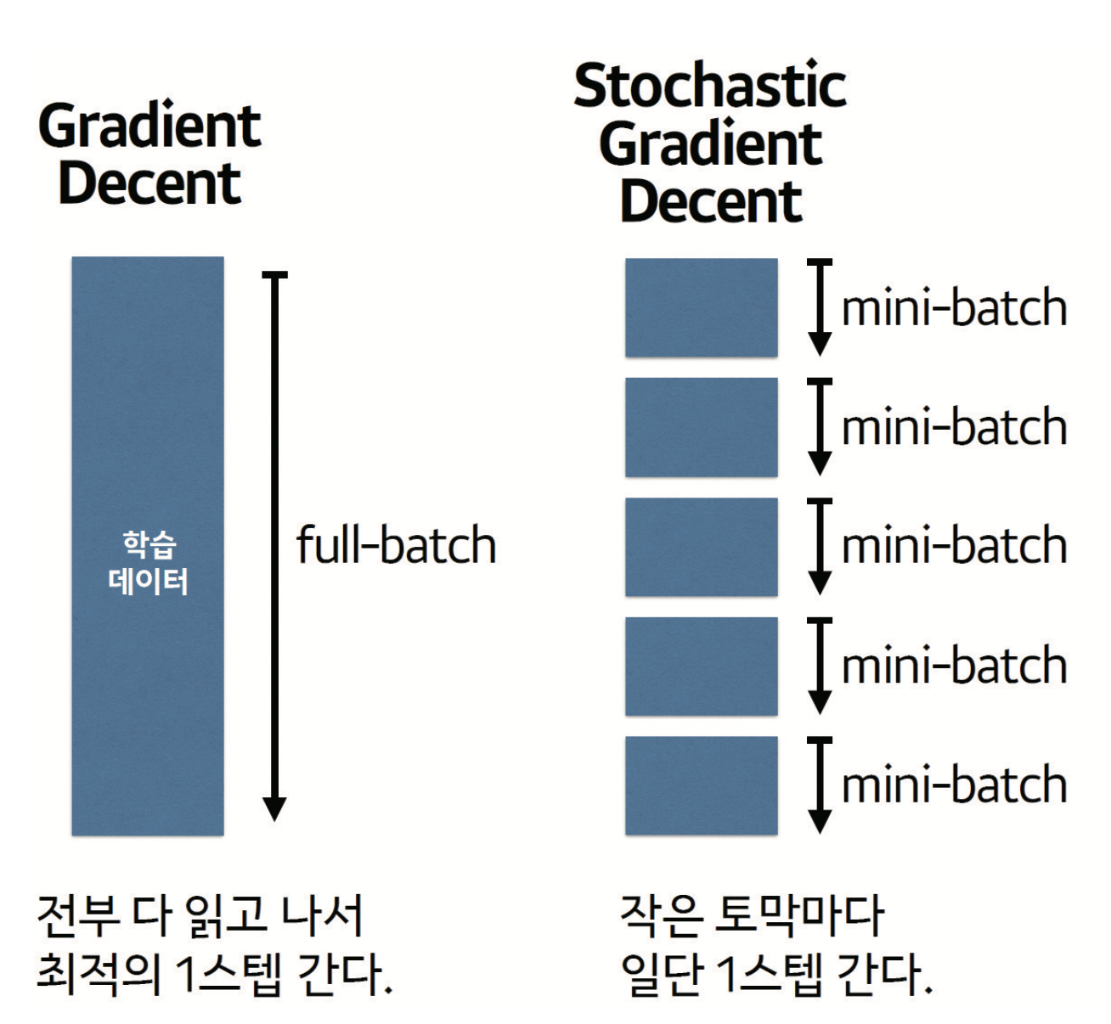
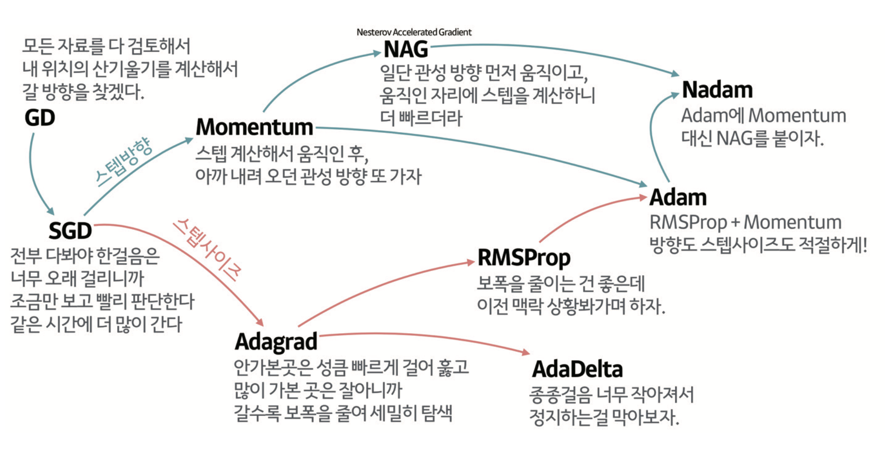
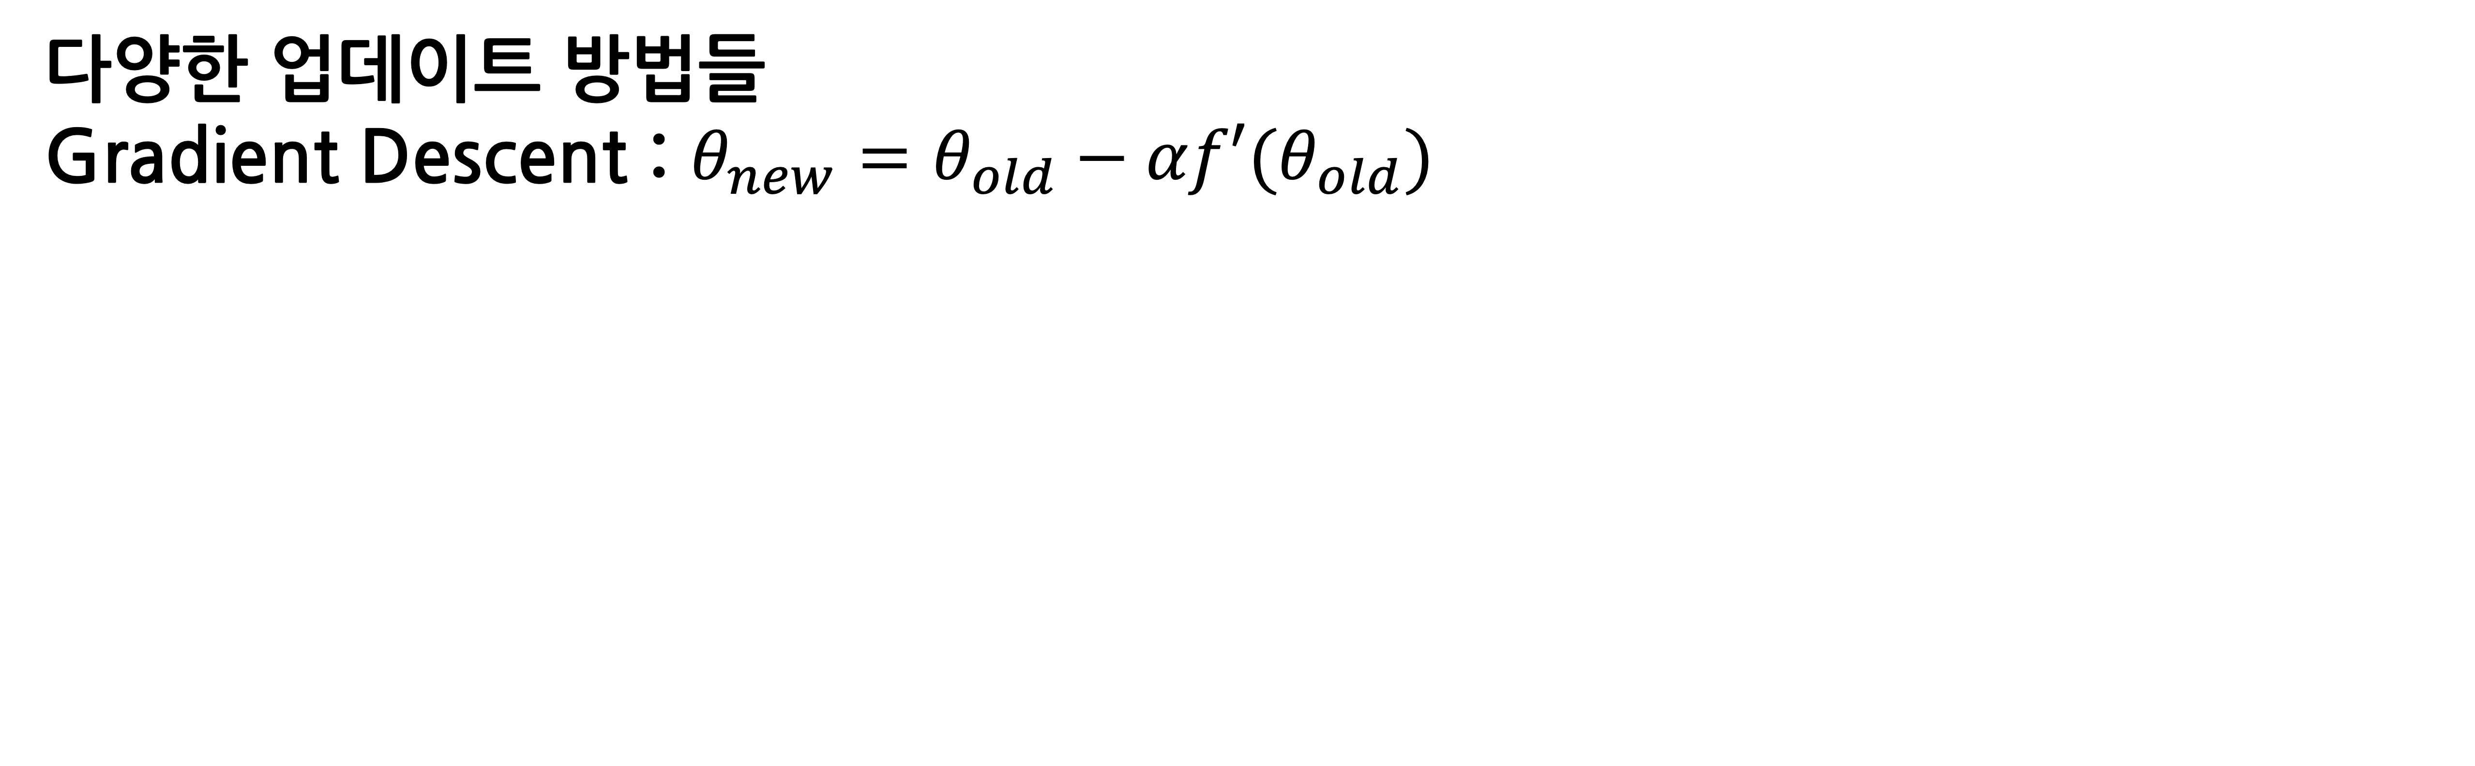
Backpropagation
다양한 업데이트 방법들
Gradient Descent : $θ_{new}=θ_{old}−αf′(θ_{old})$

Slide 34
Word2Vec
Skip-Gram Model

Slide 35
Skip-Gram Model
타겟 단어(t)로 문맥 단어(c)를 맞추는 과정에서 학습

Slide 36
Skip-Gram Model
타겟 단어(t)로 문맥 단어(c)를 맞추는 과정에서 학습
개울가 에서 속옷 빨래 를 하는 남녀 가
Notes:
빨래 : 타겟단어
에서, 속옥, 를, 하는 : 문맥 단어
모델 : 뉴럴네트워크

Slide 37
Skip-Gram Model
타겟 단어(t)로 문맥 단어(c)를 맞추는 과정에서 학습
개울가 에서 속옷 빨래 를 하는 남녀 가
타겟 단어(입력) | 문맥 단어(출력)
빨래 | 에서
빨래 | 속옷
빨래 | 를
빨래 | 하는

Slide 38
Skip-Gram Model
타겟 단어(t)로 문맥 단어(c)를 맞추는 과정에서 학습
개울가 에서 속옷 빨래 를 하는 남녀 가
타겟 단어(입력) | 문맥 단어(출력)
빨래 | 에서
빨래 | 속옷
빨래 | 를
빨래 | 하는
➔ 타겟 단어를 입력하면 |V|차원의 확률 벡터를 리턴하는 뉴럴넷
Notes:
빨래를 넣으면 출력이 에서, 속옥, 를, 하는이 되는 모델
F(빨래) = [0.01, 0.1,0.11 ,,…….., 0.2] = prob (가격, 가게, 서울 …. 속옷) : 속옷이 가장 높은 값이면 성공한 모델

Slide 39
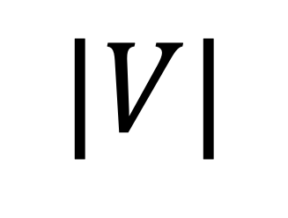
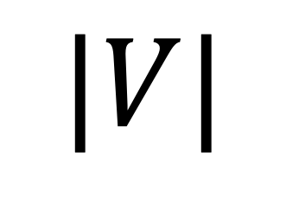
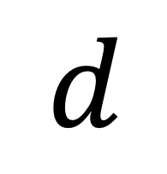
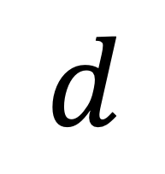
Skip-Gram Model
parameters
$$d$$
$$|V|$$
U
(타겟 단어)
V
(문맥 단어)
$$d$$
$$|V|$$
Notes:
매개변수(파라미터)
어휘 수만큼의 벡터를 가지고 있는 큰 행렬 : 타겟 단어/ 각 단어에 대해서 d 차원으로 쭉 임베딩 (학습이 끝나면 요거 자체가 임베딩) – 행 자체가 단어 벡터
문백 단어도 어휘 수만큼 벡터를 가지고 있는 큰 행렬 : 열 자체가 단어 벡터 – 요것도 임베딩 쓸 수도 있음
두 차원을 트랜스해서 임베딩에 쓸 수도 있음
많을 수록 고 차원의 모델인가? – 그러면 512까지는 좋은데, 계산양이 많아져서 보통 218차원으로 씀 (2의 배수)
최적화 된 값이 언어마다 다른가? –언어 보단 말뭉치 특성이라서 일반화해서 말하기 어려움. 그래도 품질 좋게 만드려면 차원은 100차원 이상, 말뭉치는 기가로 있어야함
어떤 데이터셋? 블로그, 지식인, 뉴스, 트위터 등등,,,, 테라 조금 안 됨. 공개되어있는 데이터는 5기가 이하(깃헙에 올려져있음) 트위터는 돈 주고 삼

Slide 40
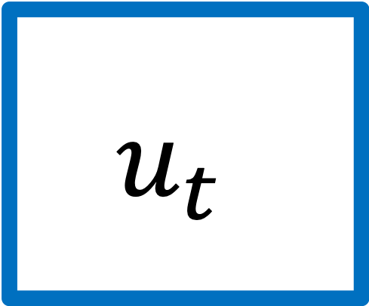

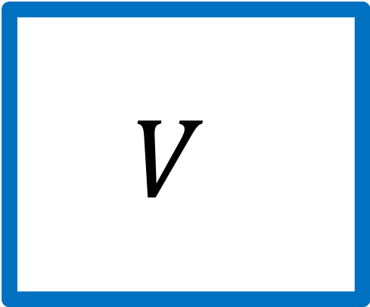
Skip-Gram Model
Model As DAG
$$u_{t}$$
Softmax
With loss
$$×$$
logit
$$V$$
Notes:
T: 타겟단어 (ut : 타겟 단어를 u에 대응) => 빨래
V : 문백 단어 (전체 행렬 내적)
Abitary sub-praph = x (곱셈)
(원 핫 벡터) = 빨래에만 1켜져 있는 거
Softmax with loss : 확률 벡터
이 과정을 다시 bag 프로브. (최초의 방향 구하기 후 서로의 방향 반대로 바꿔주기 – 상대 로컬 그레디언트 곱해주는 거)

Slide 41
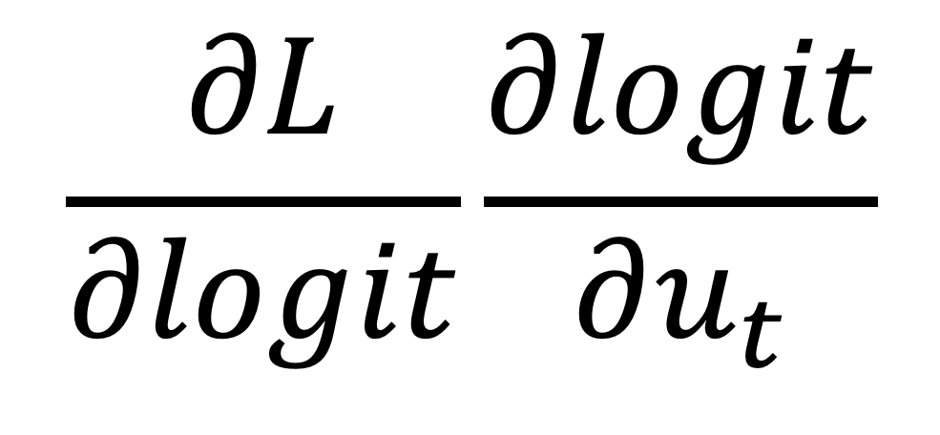
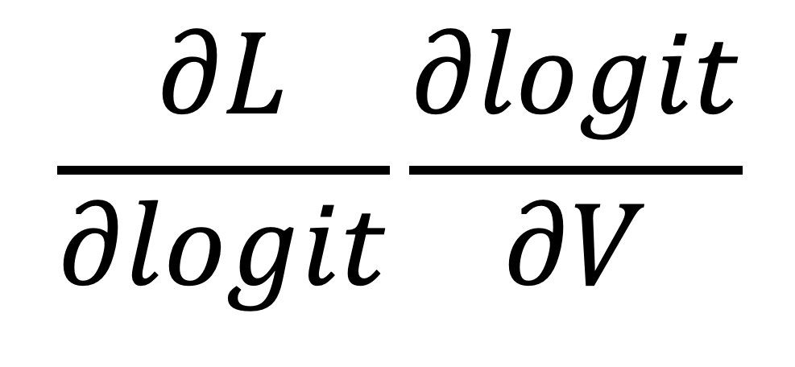
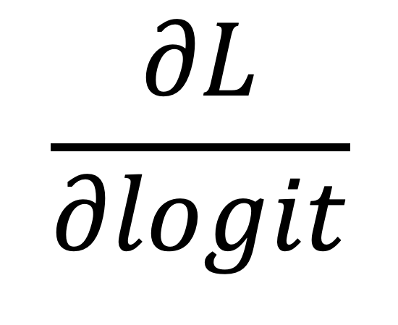
Skip-Gram Model
Model As DAG
X v
$$\frac{∂L}{∂logit}\frac{∂logit}{∂u_{t}}$$
$$u_{t}$$
Softmax
With loss
$$×$$
logit
$$V$$
$$\frac{∂L}{∂logit}$$
$$\frac{∂L}{∂logit}\frac{∂logit}{∂V}$$
X ut

Slide 42
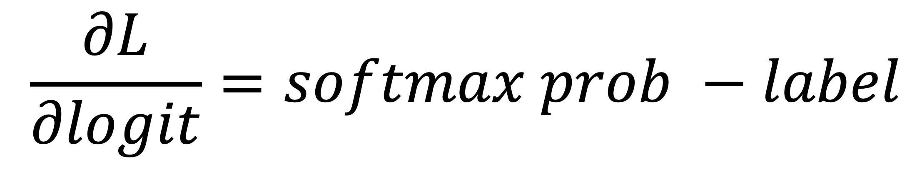
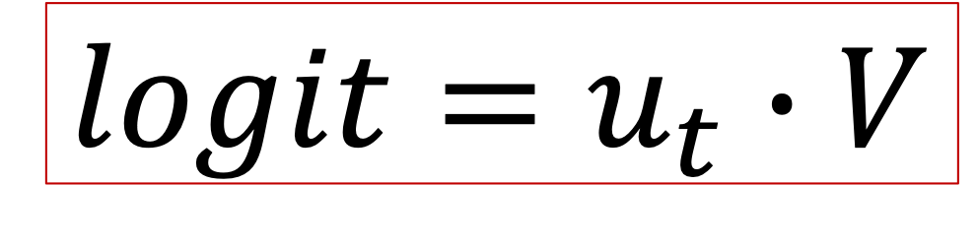
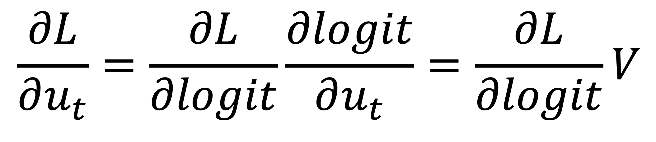
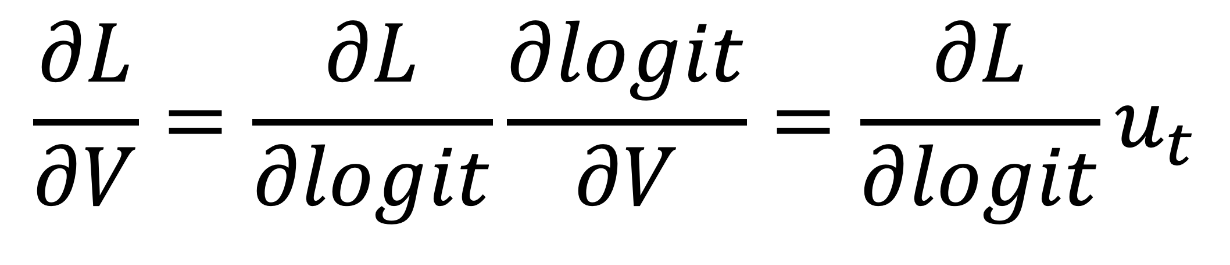
Skip-Gram Model
Gradients
$$\frac{∂L}{∂logit}=softmax prob −label$$
$$\frac{∂L}{∂u_{t}}=\frac{∂L}{∂logit}\frac{∂logit}{∂u_{t}}=\frac{∂L}{∂logit}V$$
$$logit=u_{t}∙V$$
$$\frac{∂L}{∂V}=\frac{∂L}{∂logit}\frac{∂logit}{∂V}=\frac{∂L}{∂logit}u_{t}$$

Slide 43
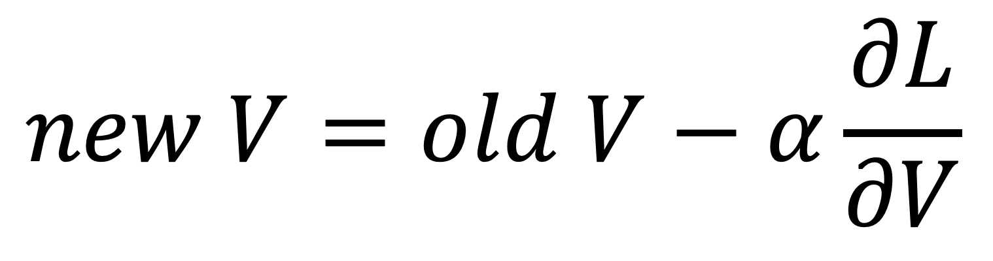
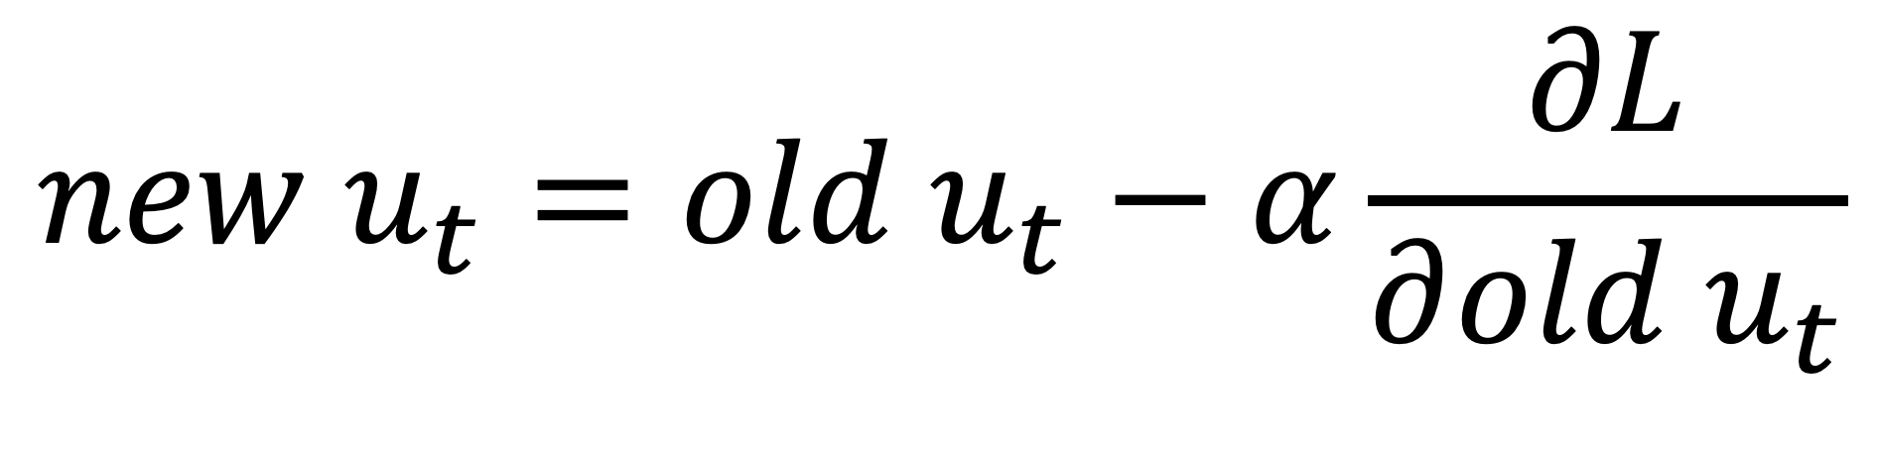
Skip-Gram Model
Model Update
$${new u}_{t}=old u_{t}−α\frac{∂L}{∂{old u}_{t}}$$
현재위치 – 젤 경사가 가파른 곳
$$new V=old V−α\frac{∂L}{∂V}$$
찾아서 발 딛은 곳

